Slide 1


М.В. Киселева
Имитационное моделирование

Slide 2
Тема 8. генерация случайных чисел
Способы генерации случайных чисел.
Датчики случайных чисел. Равномерное распределение СВ.
Программные методы генерации случайных чисел.

Slide 3
Для обеспечения статистического моделирования на ЭВМ необходимы:
качественные исходные (базовые ) последовательности случайных чисел.
наличие простых и экономичных способов формирования последовательностей случайных чисел с заданным законом распределения.

Slide 4
способы генерации случайных чисел
На практике используется три основных способа генерации случайных чисел:
аппаратный (физический),
табличный (файловый),
алгоритмический (программный).

Slide 5
Аппаратный способ
В основе лежит какой-либо физический эффект (например, шумы в электронных устройствах).
Случайные числа вырабатываются с помощью специального датчика (устройства).
Этот способ не гарантирует качество последовательности случайных чисел.
С помощью этого способа нельзя получать одинаковые последовательности.
Используется редко.

Slide 6
Табличный способ
Случайные числа оформлены в виде таблицы в оперативной памяти или на внешнем носителе.
При этом способе запас чисел ограничен.
Вычислительные ресурсы используются неэффективно.
Используется редко.

Slide 7
Программный способ
Случайные числа формируются с помощью специальных программ.
Каждое случайное число вычисляется с помощью соответствующей программы по мере возникновения потребностей при моделировании системы на ЭВМ.
Можно многократно воспроизводить последовательности чисел.
Наиболее распространен.

Slide 8
Программные Методы генерации случайных чисел
Для эффективного розыгрыша случайных величин при статистическом моделировании систем на ЭВМ используют генераторы (датчики) случайных чисел.

Slide 9
Требования к генератору случайных чисел
Генерируемые последовательности должны:
состоять из квазиравномерно распределенных чисел;
содержать статистически независимые числа;
быть воспроизводимыми;
иметь неповторяющиеся числа;
генерироваться с минимальными затратами машинного времени;
занимать минимальный объем машинной памяти.

Slide 10
Базовым алгоритмом, на основе которого могут быть получены алгоритмы и программы моделирования любых случайных величин, является алгоритм датчика равномерно распределенной СВ на интервале (0,1).

Slide 11

Непрерывная случайная величина ξ имеет равномерное распределение в интервале $(a, b)$, если ее функции плотности и распределения соответственно примут вид:

Slide 12
Равномерное распределение случайной величины
F(x)
f(x)
1
1/(b-a)
0 a b x 0 a b x

Slide 13
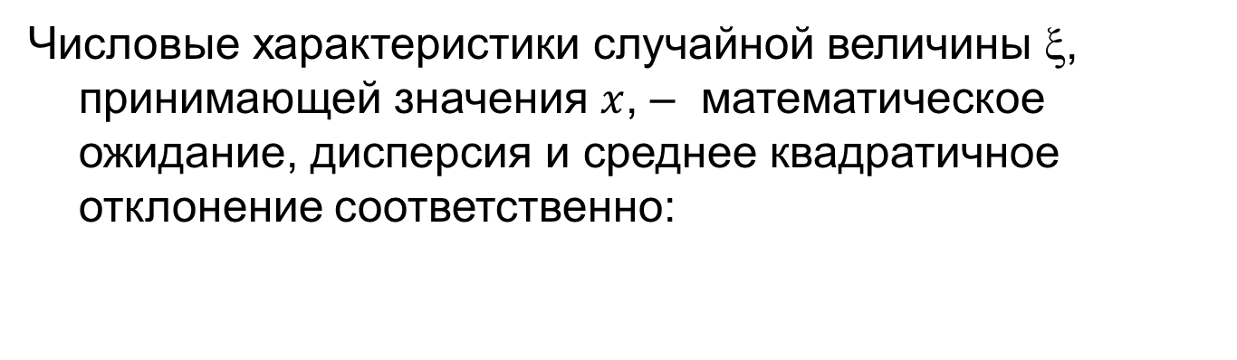
Числовые характеристики случайной величины ξ, принимающей значения $x$, – математическое ожидание, дисперсия и среднее квадратичное отклонение соответственно:

Slide 14
При моделировании систем на ЭВМ применяется частный случай равномерного распределения, когда случайные числа находятся на интервале (0, 1). Функции плотности и распределения соответственно имеют вид
Такое распределение имеет математическое ожидание M[ξ] = 1/2 и дисперсию D[ξ] = 1/12.

Slide 15
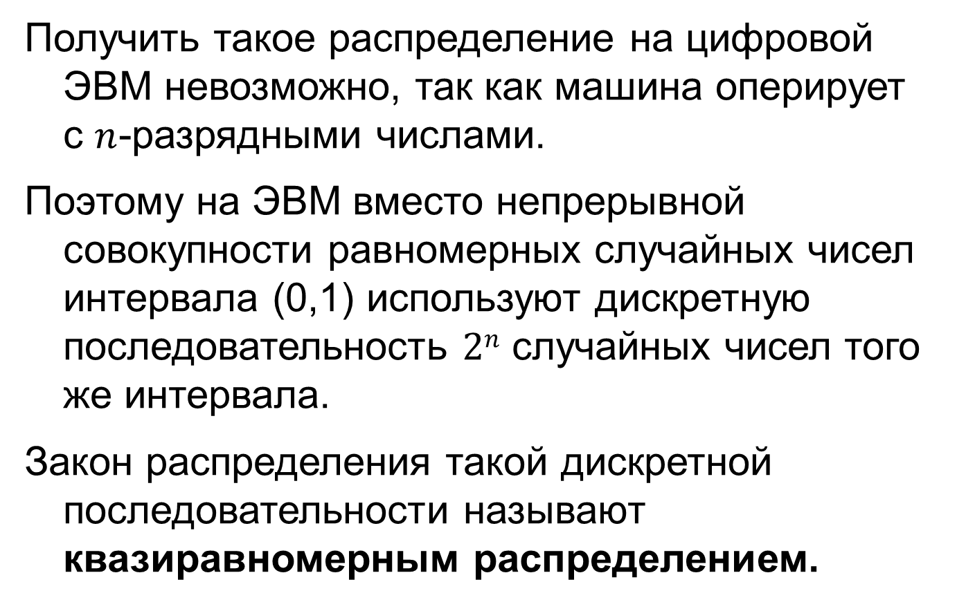
Получить такое распределение на цифровой ЭВМ невозможно, так как машина оперирует с $n$-разрядными числами.
Поэтому на ЭВМ вместо непрерывной совокупности равномерных случайных чисел интервала (0,1) используют дискретную последовательность $2n$ случайных чисел того же интервала.
Закон распределения такой дискретной последовательности называют квазиравномерным распределением.

Slide 16
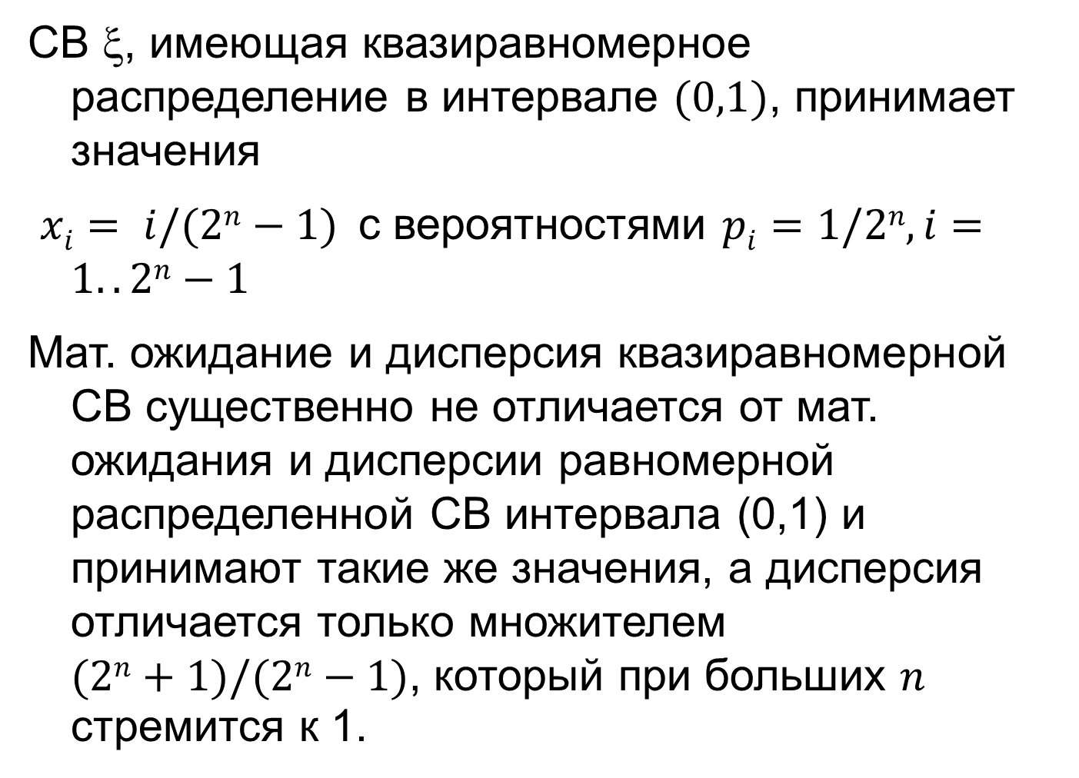
СВ ξ, имеющая квазиравномерное распределение в интервале $(0,1)$, принимает значения
$xi= i/(2n−1)$с вероятностями $pi=1/2n, i=1..2n−1$
Мат. ожидание и дисперсия квазиравномерной СВ существенно не отличается от мат. ожидания и дисперсии равномерной распределенной СВ интервала (0,1) и принимают такие же значения, а дисперсия отличается только множителем $(2n+1)/(2n−1)$, который при больших $n$ стремится к 1.

Slide 17
Для получения случайных чисел на ЭВМ используются алгоритмы, поэтому такие последовательности, являющиеся по сути детерминированными, называются псевдослучайными.
Наиболее известные алгоритмы:
метод серединных квадратов (одна из исторически первых сложившихся процедур);
конгруэнтные процедуры генерации.

Slide 18
Метод серединных квадратов
Пример. Пусть имеется 2n-разрядное число меньше 1, возведем его в квадрат, а затем отберем средние 2n разрядов.
x₀ = 0,2152 , (x₀)²=0,04631104 , x₁ = 0,6311 , (x₁)²=0,39828721, x₂=0,8287 и т.д.
Недостаток – наличие корреляции между числами последовательности, а иногда случайность вообще отсутствует,
Например:
x₀ = 0,4500 , (x₀)²=0,20250000, x₁ = 0,2500 , (x₁)²= 0,06250000, x²= 0,2500 и т.д.

Slide 19
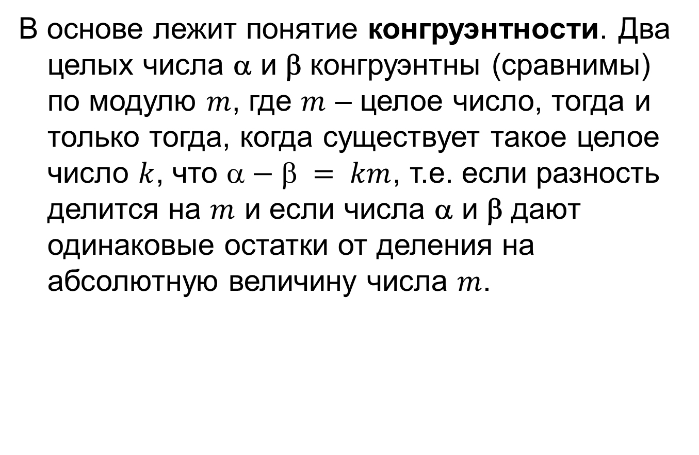
Конгруэнтные методы
В основе лежит понятие конгруэнтности. Два целых числа α и β конгруэнтны (сравнимы) по модулю $m$, где $m$ – целое число, тогда и только тогда, когда существует такое целое число $k$, что $− = km$, т.е. если разность делится на $m$ и если числа α и β дают одинаковые остатки от деления на абсолютную величину числа $m$.

Slide 20
Примеры:
α = 9375 и β = 1875; 9375 -1875 = 7500 = 4*1875
α = 9375 и β = 6875; 9375 - 6875 = 2500 = 4*625
α = 1984 и β = 1944; 1984 - 1944 = 40 = 4*10

Slide 21
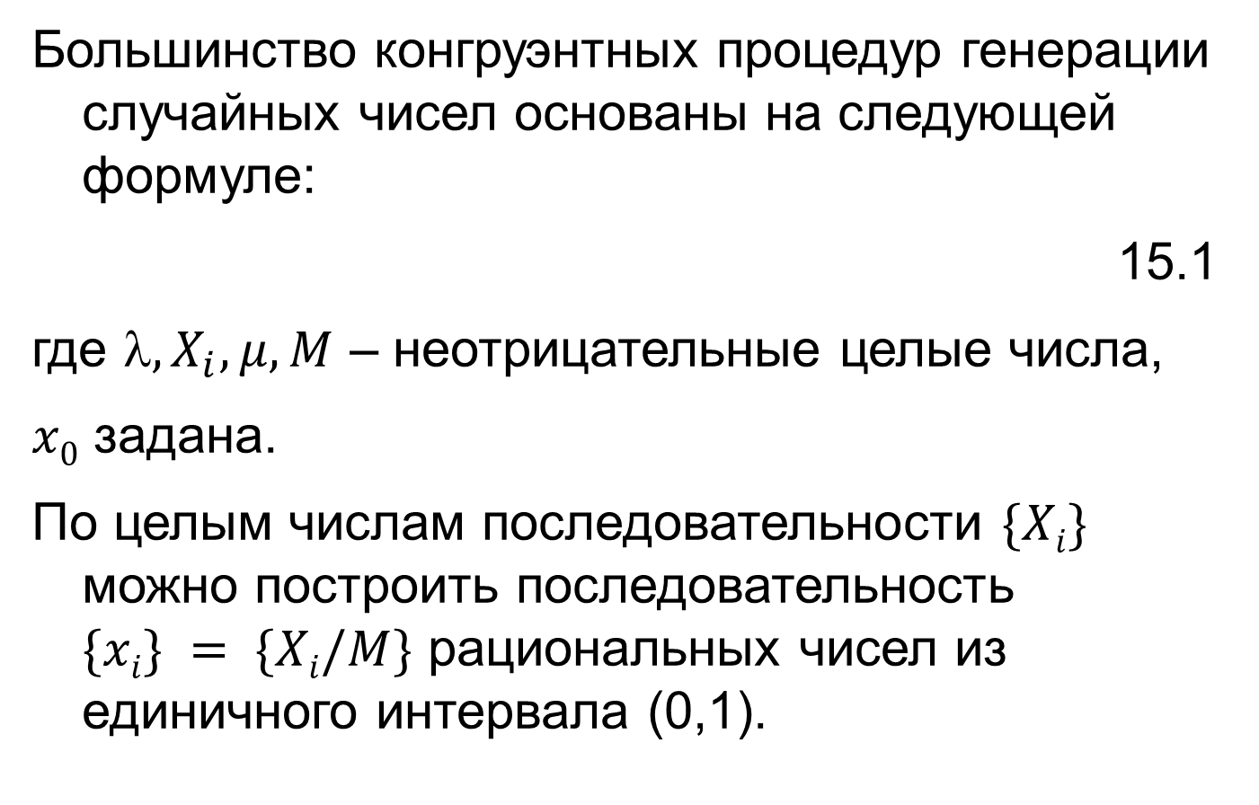
Большинство конгруэнтных процедур генерации случайных чисел основаны на следующей формуле:
15.1
где $,X_{i},μ,M$ – неотрицательные целые числа,
$x0$ задана.
По целым числам последовательности $\{Xi\}$ можно построить последовательность $\{xi\} = \{Xi/M\}$ рациональных чисел из единичного интервала (0,1).

Slide 22
Конгруэнтная процедура получения последовательности псевдослучайных чисел квазиравномерно распределенных чисел может быть реализована
Мультипликативным методом
Смешанным методом.

Slide 23
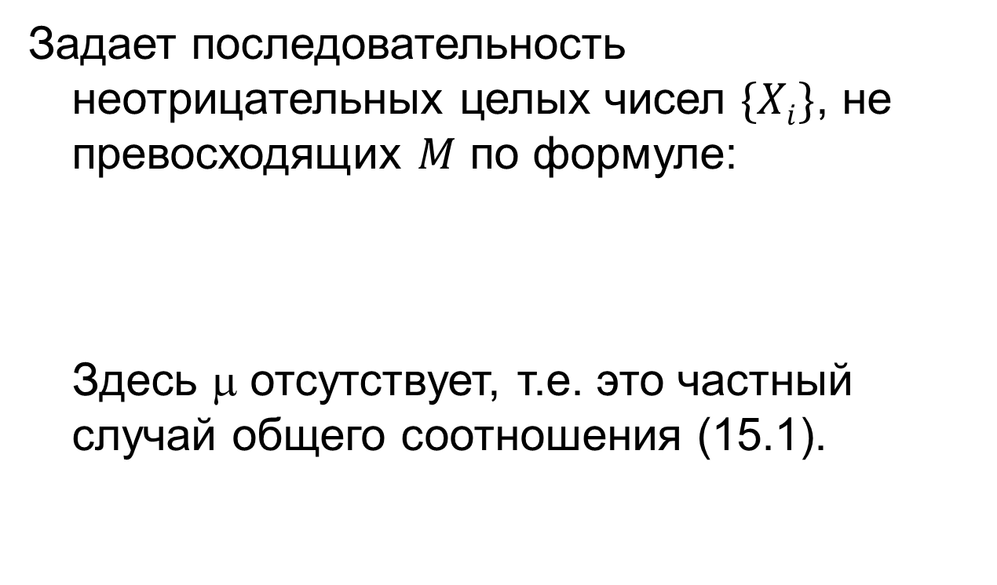
Мультипликативный метод
Задает последовательность неотрицательных целых чисел $\{Xi\}$, не превосходящих $M$ по формуле:
Здесь μ отсутствует, т.е. это частный случай общего соотношения (15.1).

Slide 24
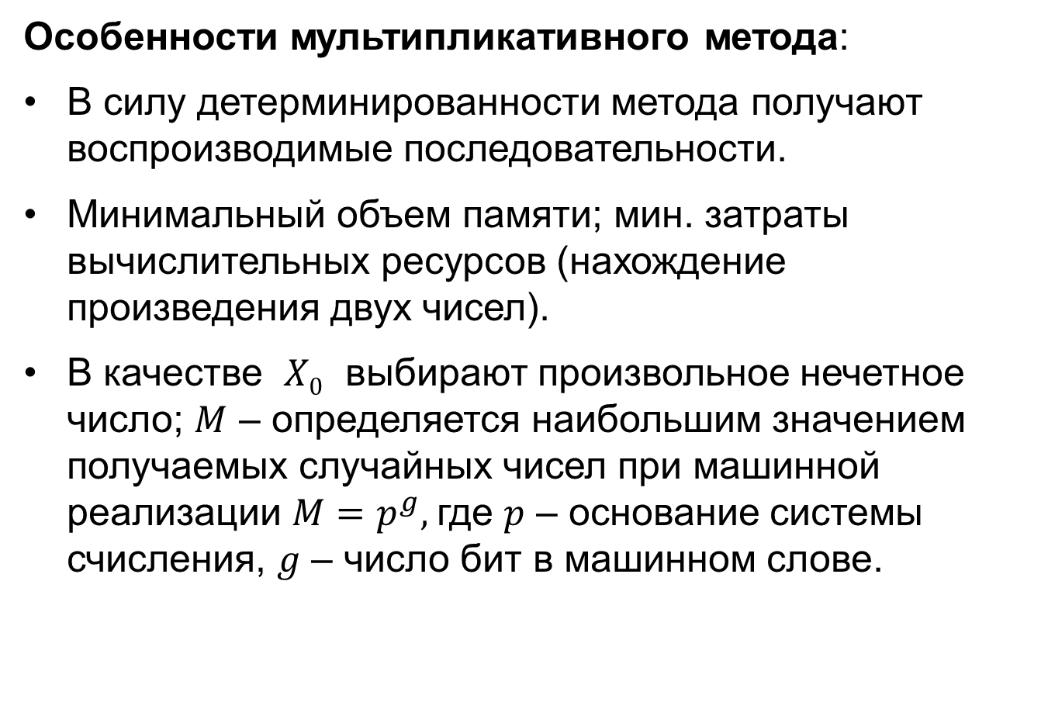
Особенности мультипликативного метода:
В силу детерминированности метода получают воспроизводимые последовательности.
Минимальный объем памяти; мин. затраты вычислительных ресурсов (нахождение произведения двух чисел).
В качестве $X0$ выбирают произвольное нечетное число; $M$ – определяется наибольшим значением получаемых случайных чисел при машинной реализации $M=p^{g},$где $p$ – основание системы счисления, $g$ – число бит в машинном слове.

Slide 25
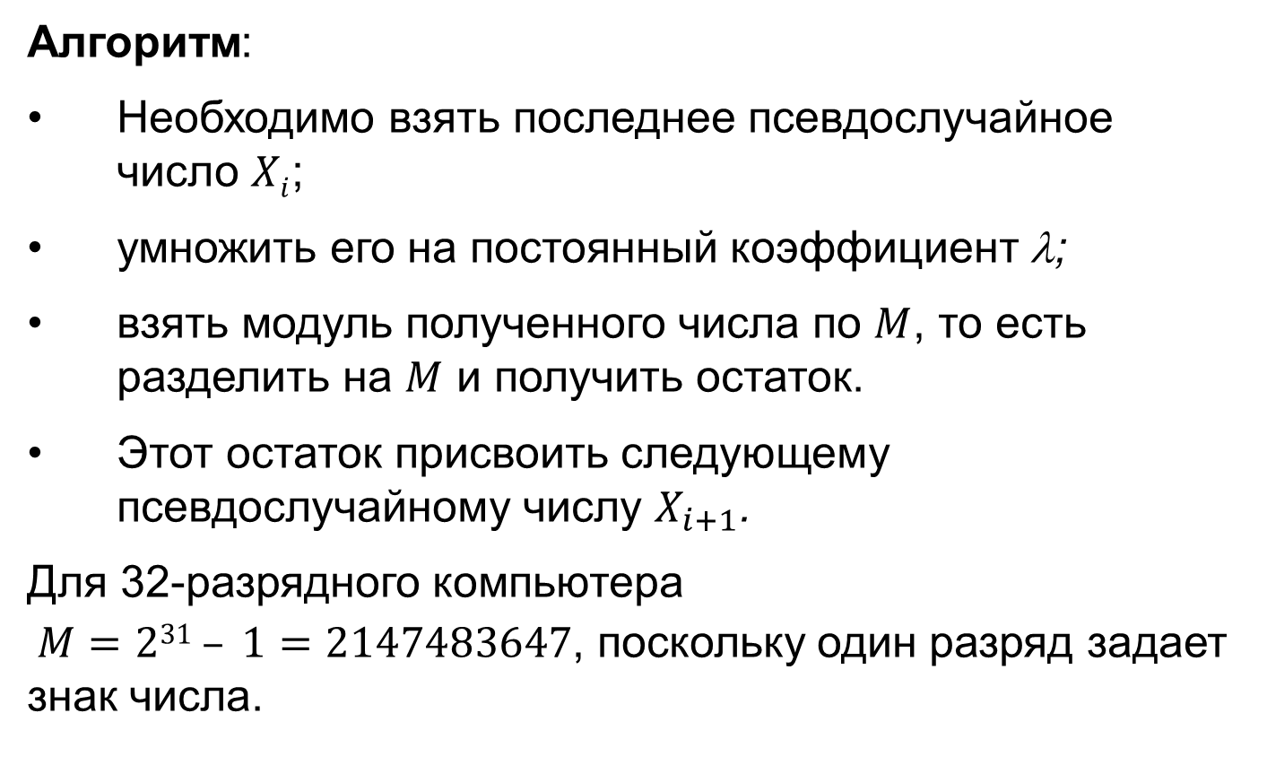
Алгоритм:
Необходимо взять последнее псевдослучайное число $Xi$;
умножить его на постоянный коэффициент λ;
взять модуль полученного числа по $M$, то есть разделить на $M$ и получить остаток.
Этот остаток присвоить следующему псевдослучайному числу $X_{i+1}$.
Для 32-разрядного компьютера $M=231 – 1=2147483647$, поскольку один разряд задает знак числа.

Slide 26
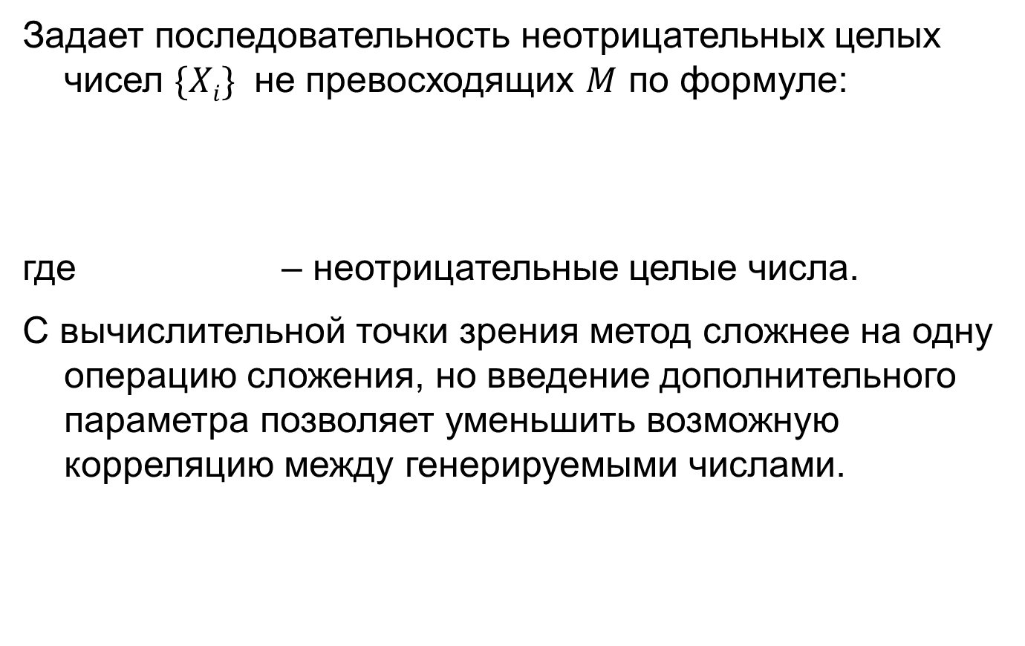
Смешанный метод
Задает последовательность неотрицательных целых чисел $\{Xi\}$ не превосходящих $M$ по формуле:
где – неотрицательные целые числа.
С вычислительной точки зрения метод сложнее на одну операцию сложения, но введение дополнительного параметра позволяет уменьшить возможную корреляцию между генерируемыми числами.

Slide 27
В настоящее время почти все пакеты прикладных программ ЭВМ используют конгруэнтные методы.
Например, в языке GPSS World используется мультипликативный конгруэнтный алгоритм Лехмера c максимальным периодом, который генерирует 2147483647 уникальных случайных чисел без повторения.

Slide 28
Проверка качества последовательностей
Применяемые генераторы случайных чисел перед моделированием должны пройти тщательное предварительное тестирование на:
равномерность,
стохастичность,
независимость
получаемых последовательностей случайных чисел.

Slide 29
Методы улучшения качества последовательностей случайных чисел
Один из методов: использование рекуррентных формул порядка r:
Но применение этого способа приводит к увеличению затрат вычислительных ресурсов на получение чисел.

Slide 30
литература
1. Советов Б.Я., Яковлев С.А. Моделирование систем: учебник для ВУЗов. (3-е изд.). 2003

Slide 31
Спасибо за внимание!
31

